Slide 1

Aspekty klas w pythonie oraz dziedziczenie
Zakres demonstracji
Metody klasowe i statyczne,
Sloty
Hermetyzacja/enkapsulacja
Dziedziczenie
Metaklasy

Slide 2
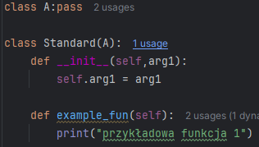
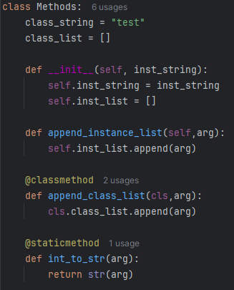
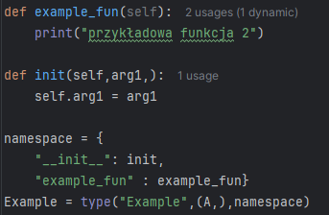
Klasy
Klasy – obiekty tworzące obiekty zawierają:
Atrybuty:
klasowe
instancji
Metody
Klasowe
Instancji
Statyczne
specjalne

Slide 3
Metody i atrybuty instancji
Atrybuty należą do konkretnej instancji klasy
Każda instancja ma własną kopię atrybutów
Definiuje się je zazwyczaj w konstruktorze __init__
Pierwszy argument zazwyczaj self w metodach odnosi się do konkretnego obiektu
Metody mają dostęp do atrybutów klasy i instancji oraz mogą je modyfikować

Slide 4
Zastosowanie
Przechowywanie danych unikalnych dla każdego obiektu
Reprezentowanie stanu obiektu
Operacje na konkretnych obiektach
Modyfikacja atrybutów instancji

Slide 5
Metody i atrybuty klasowe
Atrybuty definiowane są wewnątrz klasy poza jakimikolwiek metodami
Metody tworzone przez dekorator @classmethod
Powiązane z klasą, a nie z jej instancją
Mogą modyfikować atrybuty klasy
Nie mogą modyfikować atrybutów instancji klasy
Pierwszy argument odnosi się do klasy
Nie potrzebują obiektu klasy

Slide 6
Zastosowanie
Przechowywanie danych wspólnych dla wszystkich instancji klasy
Liczniki obiektów
Stałe wartości
Domyślne ustawienia
Operacje na samej klasie
Modyfikacja atrybutów klasowych
Tworzenie alternatywnych konstruktorów

Slide 7
metody statyczne
Powiązane z klasą, a nie z jej instancją
Tworzone przez dekorator @staticmethod
Nie potrzebują obiektu klasy
Nie mogą modyfikować stanów klasy i obiektów
Nie mają dostęp do zmiennych klasowych

Slide 8
Zastosowanie
Funkcje pomocnicze związane z klasą, ale niezależne od jej stanu
Walidacja danych
Operacje matematyczne

Slide 9
metody specjalne
__init__(self, ...) – inicjalizuje nowo utworzony obiekt
__new__(cls, ...) – tworzy nową instancję klasy
__del__(self) – definiuje zachowanie przy usuwaniu obiektu
__str__(self) – zwraca czytelną reprezentację obiektu
__mro__ – zwraca metodę rozwiązywania kolejności dziedziczenia (Method Resolution Order)
__dict__ – zwraca słownik atrybutów obiektu
__slots__ – ogranicza dostępne atrybuty, co oszczędza pamięć
__call__ – wywołanie instancji klasy tak, jakby była funkcją.

Slide 10
__slots__
Domyślnie instancje klasy posiadają dynamiczny słownik __dict__ przechowujący atrybuty
W przypadku użycia slots __dict__ oraz __weakref__ nie są tworzone
Brak słownika uniemożliwia dodawnie kolejnych atrybutów do instancji
__slots__ jest implementowane na poziome klasy tworząc deskryptory dla każdej nazwy zmiennej w wyniku czego nie można stowrzyć atrybutów klasowych o tej samej nazwie w przeciwnym razie deskryptor zostanie nadpisany
Zastoswanie:
Optymalizacja pamięci
Przyspieszenie dostępu do atrybutów

Slide 11
Hermetyzacja
Ograniczanie dostępu do atrybutów (_protected, __private):
_att - atrybut chroniony dostęp tylko z klasy lub podklasy jest to tylko konwencja python pozwala uzyskać dostęp bezpośrednio do atrybutu bez metody publicznej
__att - atrybut prywatny dostęp tylko z wnętrza klasy wymagana metoda publiczna żeby uzyskać dostęp z zewnątrz. bezposredni dostęp z zewnatrz wyrzuca AttributeError

Slide 12
Dziedziczenie
pojedyncze dziedziczenie - klasa pochodna dziedziczy z jednej klasy bazowej
Wielokrotne dziedziczenie: klasa pochodna dziedziczy z wielu klas bazowych
Dziedziczenie wielopoziomowe: Klasa jest pochodną klasy, która również jest pochodną innej klasy.
Dziedziczenie hierarchiczne: wiele klas dziedziczy z jednej klasy nadrzędnej.
Dziedziczenie hybrydowe: połączenie więcej niż jednego typu dziedziczenia.
Klasy moga byc dziedziczone wielopoziomowo oraz z wielu klas jednoczesnie w przypadku kolizji metod decyduje mro kolejność dziedziczenia klas

Slide 13
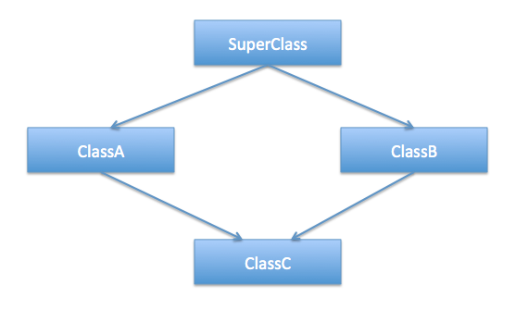
problem diamentowego dziedziczenia
rozwiązywane przez algorytm C3 linearization działający na podstawie dwóch głównych zasad:
Zachowanie lokalnego porządku: Jeśli klasa dziedziczy po kilku innych klasach, kolejność tych klas w liniaryzacji jest zachowana
Zachowanie monotoniczności: Klasa pojawia się w liniaryzacji przed swoimi klasami bazowymi
Atrybut __mro__ klasy zawiera liniaryzację klasy.

Slide 14
super()
metoda pozwalająca wywołać metode klasy nadrzędnej w klasie podrzędnej najczęściej wykorzystywan z __init__ w przypadku dziedziczenia klasa podrzędna nie wywołuje jawnie konstruktora klasy nadrzędnej trzeba to zrobić przez super
W wielodziedziczeniu super() odwołuje się do następnej klasy w kolejności MRO

Slide 15
Metaklasy
klasy są obiektami tworzonymi przez metaklasy
bazową metaklasą jest type()
można zdefiniować własną metaklase poprzez dziedziczenie type oraz nadpisanie metod tworzących klase
__new__ - modyfikacja atrybutów klasy przed jej utworzeniem
__init__ - modyfikacja klasy po jej utworzeniu
__call__ - kontrola tworzenie instancji klasy

Slide 16
Zastosowanie metaklas
Kontrolowanie tworzenia klas modyfikowanie atrybutów klas przed ich utworzeniem
Dodawanie automatycznych atrybutów lub metody do tworzonych klas
Wymuszanie wzorców projektowych
Rejestrowanie klas
Walidacja definicji klas
sprawdzanie czy klasy implementują określone interfejsy

Slide 17
Tworzenie metaklasy
__new__(mcs,name,bases,namespace)
mcs – odnosi sie do metaklasy tworzącej klase
name – nazwa tworzonej klasy
bases – klasy które są dziedziczone
namespace – słownik z atrybutami i metodami
Metoda zwraca nową klase
Można dodawać i modyfikawać atrybuty w słowniku klasy przed jej utworzeniem
Modyfikować klasy bazowe
W skrajnym przypadku mozna zwrócic inną klase

Slide 18
Tworzenie metaklasy
__init__(cls,name,bases,namespace)
cls – odnosi sie do stworzonej klasy
name – nazwa tworzonej klasy
bases – klasy które są dziedziczone
namespace – słownik z atrybutami i metodami
Metoda nic nie zwraca
Można dodawać i modyfikawać atrybuty do już istniejącej klasy
Rejestrować klase

Slide 19
Tworzenie metaklasy
__call__(cls, *args, **kwargs)
cls – odnosie się do tworzonej klasy
*args, **kwargs – argumenty pozycujne i kluczowe
Wywoływane gdy tworzy się instancje klasy o ile jest zdefiniowane metaklasie następnie jest wywołane new i init
metoda zwraca instancje klasy
Modyfikowanie argumentów przekazywanych do konstruktora klasy
Zwracanie istniejącej instancji zamiast tworzenia nowej
Walidacja argumentów przekazywanych do konstruktora.

Slide 20
No i tyle

Slide 21
źródła
https://www.geeksforgeeks.org/classmethod-in-python/
https://www.geeksforgeeks.org/class-method-vs-static-method-python/
https://www.geeksforgeeks.org/python-staticmethod-function/
https://docs.python.org/3/reference/datamodel.html#slots
https://stackoverflow.com/questions/472000/usage-of-slots
https://www.geeksforgeeks.org/encapsulation-in-python/
https://www.geeksforgeeks.org/inheritance-in-python/
https://www.geeksforgeeks.org/hierarchical-inheritance-with-examples-in-python/
https://www.geeksforgeeks.org/method-resolution-order-in-python-inheritance/
https://www.geeksforgeeks.org/c3-linearization-algorithm-in-python/
https://stackoverflow.com/questions/54197122/how-does-c3-algorithm-for-mro-in-python-work
https://www.geeksforgeeks.org/python-super/
https://www.geeksforgeeks.org/metaprogramming-metaclasses-python/

